Slide 1


المملكة العربية السعودية
وزارة التعليم العــــــالي
جامــــعة الملك ســــعود
كلــــــــــية التربيــــــة
قسم الإدارة التربويـــــة
القيادة التربوية مفهومها
أهميتها وخصائصها
اعداد
حسن الفيفي
434107002
إشراف الدكتور
فايز عبد العزيز الفايز

Slide 2
محتوى العرض
1- مقدمة عامة
2- تعريف القيادة العامة والقيادة التربوية
3- أهمية القيادة التربوية والادارية
4- عناصر العملية القيادية
5- خصائص القائد الناجح
6-مبادئ القيادة الادارية
7- انواع القيادة الادارية
8- الفرق بين القيادة والادارة من حيث الخصائص والمهام
9- مصادر القوة في القيادة

Slide 3
مقدمة عن القيادة
القيادة هي عملية التأثير في الناس وتوجيههم لإنجاز الهدف. عندما تبادر بتنظيم مجموعة من الأصدقاء أو زملاء في العمل لجمع تبرعات لمساعدة المحتاجين، أولقضاء عطلة نهاية الأسبوع مع بعضكم البعض، أو لتجهيز حفلة بسيطة لأحد الزملاء، في هذه الحالات ستظهر أنت بمظهر القائد. عندما يخبرك رئيسك برغبته بمناقشتك لاحقًا في بعض المشاريع العالقة فهو يظهر كقائد. أما في المنزل، عندما تحدد العمل الذي سيقوم به طفلك، ومتى وكيف سيقوم به، فأنت بذلك تظهر كقائد.
النقطة الرئيسية هنا هي سواء كنت في منصب إشرافي أو إداري أو لا، ستمارس القيادة لمدى معين وبنوع معين.
والقيادة كلمة تم تداولها قديماً وحديثاً ولكنها اشتهرت قديماً وارتبطت بالحروب، حيث كانت هذه المعطيات السبب الرئيسي فيما يعرف بالقيادة وتكون مرتبطة ارتباطاً وثيقاً بشخصية القائد وتصرفه، وإن أفضل قيادة شهدها التاريخ هي قيادة الرسول صلى الله عليه وسلم حيث جمع فيها بين القوة العسكرية والجوانب الإنسانية والتربوية.
وتعتبر القيادة ظاهرة اجتماعية تنشأ عن طبيعة الاجتماع البشري وتؤدي وظائف اجتماعية ضرورية وهي تتناول ألوان من النشاط الاجتماعي الاقتصادي والديني والأخلاقي.
يرتبط مفهوم القيادة بمفهوم الدور والمسؤولية وترتبط القيادة بنمط الشخصية.
وإلى جانب نمط الشخصية هناك مهارات إدارية لازمة للإدارة. ويرتبط بكل ذلك أيضاً طريقة اختيار القادة وتدريبهم.

Slide 4
القيادة في القرآن الكريم والسنة النبوية
لم يستخدم القرآن الكريم مصطلح القيادة بلفظه، كما لم يستخدم مشتقاته على مستوى جذر الكلمة(ق و د)، أما مشتقات جذر(ق د و) فقد استخدمت مرتين فقط:
" أُولَٰئِكَ الَّذِينَ هَدَى اللَّهُ فَبِهُدَاهُمُ اقْتَدِهْ "[الأنعام-90] "وَكَذَٰلِكَ مَا أَرْسَلْنَا مِنْ قَبْلِكَ فِي قَرْيَةٍ مِنْ نَذِيرٍ إِلَّا قَالَ مُتْرَفُوهَا إِنَّا وَجَدْنَا آبَاءَنَا عَلَىٰ أُمَّةٍ وَإِنَّا عَلَىٰ آثَارِهِمْ مُقْتَدُونَ"[الزخرف-23].
وأما على مستوى المعنى فنجد استخدامات قرآنية عدة مثل كلمة الإمامة ومشتقاتها: "واجعلنا للمتقين إماما"[الفرقان-74]. وكلمة الحكم ومشتقاتها، من مثل قوله تعالى:" وَلَقَدْ آتَيْنَا بَنِي إِسْرَائِيلَ الْكِتَابَ وَالْحُكْمَ وَالنُّبُوَّةَ"[الجاثية-16]. وكلمة الخلافة، من مثل قوله تعالى:" يَا دَاوُودُ إِنَّا جَعَلْنَاكَ خَلِيفَةً فِي الْأَرْضِ فَاحْكُمْ بَيْنَ النَّاسِ بِالْحَقِّ"[ص-26].وكذلك في الحديث النبوي، لم ترد كلمة قيادة بلفظها في الكتب التسعة، ولكن مشتقاتها وردت أكثر من 330 مرة، منها حديث جابر بن عبد الله أن النبي صلى الله عليه وسلم قال:" أنا قائد المرسلين ولا فخر"(سنن الدارمي)(جمال ماضي، القيادة المؤثرة).
وقد استعمل القرآن الكريم أيضا مصطلح أمة مرة واحدة بمعنى القيادة: "إِنَّ إِبْرَاهِيمَ كَانَ أُمَّةً قَانِتًا لِلَّهِ حَنِيفًا"[النحل-120](رمضان الزيان، خصائص القيادة الإسلامية في ضوء الكتاب والسنة).

Slide 5
وكذلك من المصطلحات الدالة على القيادة مصطلح الأسوة، فقد ورد في القرآن في ثلاثة مواضع منسوبا في أولاها إلى الرسول صلى الله عليه وسلم:" لَقَدْ كَانَ لَكُمْ فِي رَسُولِ اللَّهِ أُسْوَةٌ حَسَنَةٌ"[الأحزاب-21]، وورد في ثانيها منوطا بسيدنا إبراهيم عليه السلام وأتباعه:" قَدْ كَانَتْ لَكُمْ أُسْوَةٌ حَسَنَةٌ فِي إِبْرَاهِيمَ وَالَّذِينَ مَعَهُ"[الممتحنة-4]، وتم التأكيد في ثالثها على الأسوة بشكل مفتوح:"لَقَدْ كَانَ لَكُمْ فِيهِمْ أُسْوَةٌ حَسَنَةٌ"[الممتحنة-6]. وليس بمستغرب أن يكون مصطلح الأسوة من مصطلحات القيادة لأن التأسي لا يكون إلا بالقادة ذوي الكاريزما الباهرة، ومن هنا وجه الإشارة فيما سلف إلى مصطلح الاقتداء الذي يقاسم مصطلح الأسوة المعنى، كما يقاسم مصطلح القدوة اللفظ.
أعظم قائد على مر التاريخ
ذكرت الدكتور امل المخزومي في مقالة لها عن القادة الاسلاميين في مجلة الحصن النفسية ( 2009 ) لقد بحث الغرب عن الرجل القائد العظيم ونتيجة لذلك البحث توصلوا إلى إن القائد العظيم هو هتلر وموسوليني ومن كان على شاكلتهما . ولو تصفحنا تاريخ هؤلاء لا نجد غير الحروب وسفك دماء الأبرياء بدون حق . لو عدنا إلى تاريخ أمجادنا في الإسلام لوجدنا أمثلة حية يعجز القلم عن وصفهم وعظمة قيادتهم وعلى رأسهم الرسول الأعظم ( صلى الله عليه وسلم) الذي تجسدت في شخصيته قيم الكمال ومعاني المجد والذكاء الخارق والعقل الرشيد نحو إدراك السمو المطلوب في الأخلاق والتعامل مع الآخرين والذي يمنح التفاؤل والأمل والارتقاء لدى من يتمسك بأخلاقه وسماته .

Slide 6
واعتمدت تعاليمه على التعاليم الإسلامية التربوية والاجتماعية والسياسية هدفها خلق جيل صالح في مجتمع متماسك كان يدعو الى العمل الجاد والكسب على قدر العمل ، وأعطى المرأة حقها في الكسب كالرجل تماما وكان زعيما روحيا ودنيويا . كان يستشير أصحابه ويأخذ بأرائهم السليمة وبهذا حقق الديمقراطية في الإسلام شجع الناس على محاكمة الحاكم وكان يقول خير الجهاد أن تقول الحق لحاكم ظالم ، وكان ملما بمعرفة حاجات الأعضاء وحالتهم النفسية . اضافة الى خلفاء الراشدين وكيف كانت ادارتهم للدولة الاسلامية آنذاك وحكمتهم في ادارة الدولة . نحتاج إلى هذا النوع من القادة في هذا العصر كي نقاوم الجوانب السلبية لما يتعامل معنا الاخرون من الغرب والشرق .
ذكر شعبان 1982 ما جاء بكتاب مايكل هارت الذي ألفه عن أهم مائة شخص في العالم منذ بدأ التاريخ حتى يومنا هذا ودامت تحقيقاته سنوات طويلة فتوصل هارت نتيجة لذلك بان النبي ( صلى الله عليه وسلم ) هو أول المائة وبدا له الأمر غريبا بان الرسول يكون في راس القائمة رغم أن عدد المسيحيين ضعف عدد المسلمين ، ربما بدا الأمر غريبا أن يكون الرسول (صلى الله عليه وسلم ) هو رقم واحد من القائمة بينما عيسى (عليه السلام) رقم 3 وموسى ( عليه السلام ) رقم 16على حسب التصنيف المذكور .

Slide 7
كان النبي قائدا سياسيا ودينيا وعسكريا , ملأ قلوب المسلمين بالشجاعة وعدم الخوف إلا من الله .
أما برناردشو في كتابه "محمد عند علماء الغرب-الإسلام فى ضوء التشيع" فكان يعتقد بان رجلا مثل محمد لو تسلم زمام الحكم في العالم بأجمعه لتم له النجاح في حكمه ولقاده إلى طريق الخير وحل مشاكله على احسن وجه وانه يكفل للعالم السلام والسعادة المنشودة . لدينا مثل أعلى في قادتنا المسلمين ونحن الآن نتخبط ونسأل من هو الزعيم المناسب في هذا العصر عصر المعلومات والعولمة .
أما لامارتين وهو احد المستشرقين الفرنسيين فقد ذكر عن الرسول الكريم بعد دراسة حياته انه سما بأمة متدهورة ورفعها إلى قمة المجد وجعلها مشعلا للمدنية وموردا للعلم والمعرفة .

Slide 8
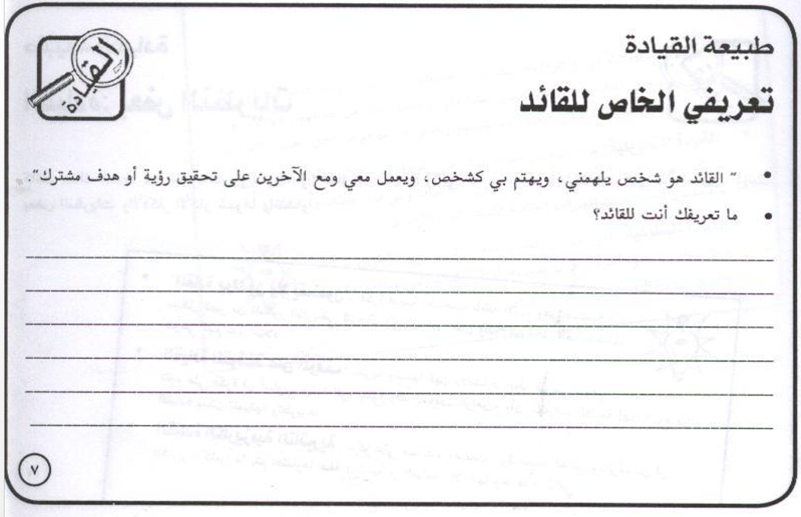

Slide 9
تعريف القيادة العامة والقيادة التربوية
بالنسبة لتعريف القيادة بشكل عام فهناك العديد من التعريفات التي قيلت في القيادة ومنها: "أنها قدرة الفرد في التأثير على شخص أو مجموعة من الأشخاص وتوجيههم وٕارشادهم من أجل كسب تعاونهم وحفزهم على العمل بأعلى درجة من الكفاية في سبيل تحقيق الأهداف الموضوعة ( كامل المغربي وآخرون 1995 )
تعريف آخر : "القيادة دور اجتماعي رئيسي يقوم به الفرد (القائد) أثناء تفاعله مع غيره من أفراد الجماعة (الأتباع) ويتسم هذا الدور بأن من يقوم به له القدرة والقوة على التأثير في الآخرين وتوجيه سلوكهم في سبيل بلوغ هدف الجماعة"(شفيق رضوان 1994 ). فهي شكل من أشكال التفاعل بين القائد والأتباع حيث تبرز سمة القيادة والتبعية .
تعريف آخر : "هي العملية التي يتم من خلالها التأثير على سلوك الأفراد ( والجماعات وذلك من أجل دفعهم للعمل برغبة واضحة لتحقيق أهداف محددة"(د. فؤاد الشيخ سالم وآخرون 1994م )
تعريف القيادة التربوية
وتعني عملية التأثير في الانشطة التربوية للمعلمين وسلوكهم لتحقيق أهداف تربوية معينة . ومن هنا فإن مفهوم القيادة يبدو في جوهره أوسع من مفهوم الإدارة وأن السلوك القيادي أوسع وأشمل من السلوك الإداري .
فالقيادة إذن غير الإدارة ، والقيادة بمفهومها العام غير القيادة التربوية التي يكون محورها النشاط التربوي الذي يتم في إطار التنظيم التربوي( الدويك تيسير وآخرون 2009)

Slide 10
أو هي دور اجتماعي تربوي يقوم به المعلمون والتربويون أثناء تفاعلهم مع الطلاب في جميع المراحل التعليمية وفي مختلف المواقف ، وهذا الدور القيادي للمعلم يتعلمه ويكتسبه عن طريق الممارسة والتدريب والخبرة ،ويتحقق هذا الدور بشكل فعال عندما يكون قادراً على (الطواب، سيد محمد (1992)
ونستنتج من التعريفات بأن القيادة هي "القدرة على التأثير في سلوك العاملين والتي تمكن القائد من توجيههم التوجيه الصحيح ليحققوا الأهداف المنشودة المتفق عليها في ظل علاقات إنسانية جيدة بين القائد وتابعيه.

Slide 11
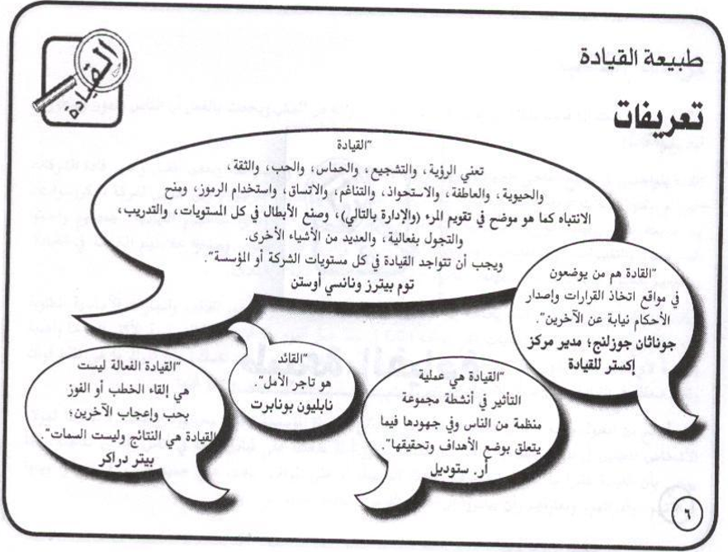

Slide 12
أهمية القيادة التربوية والادارية
تعود أهمية القيادة إلى العنصر البشري الذي أخذ يحتل المكانة الأولى بين مختلف العناصر الإنتاجية الأخرى التي تساهم في تحقيق أهداف المشروع المنشود فسلوك الفرد من الصعب التنبؤ به نظرًا للتغيرات المستمرة في مشاعره وعواطفه كذلك التغير في الظروف المحيطة بالمش روع من شأنها أن تؤدي إلى تغير مستمر في السياسات وذلك لكي تضمن المنشأة الحد الأدنى المطلوب من الجهود البشرية اللازمة لتحقيق أهدافها وضمان استمرارها فيجب أن توفر للعاملين قيادة سليمة وحكيمة تستطيع حفظهم والحصول على تعاونهم من أجل بذل الجهود اللازمة لإنجاز المهام الموكلة لهم وقد دلت الدارسات المختلفة على قلة عدد القادة نسبياً "فالقدرة على القيادة سلعة نادرة لايتمتع بها إلا القلائل من أفراد المجتمع ( كامل مغربي وآخرون 1995 )
فالحاجة إلى تصميم برامج تدريبية مختلفة من أجل رفع المستوى القيادي بين العاملين في هيئاتها الإدارية والتعليمية ويمكن القول أن القائد الناجح هو الذي يخلق في دائرته العادات والتقاليد التي تتفق مع أهداف المشروع الذي يعمل فيه، حيث إن الجانب السلوكي في علاقة الرئيس بمرؤوسيه وبزملائه هو جوهر عمل القيادة ويتمثل في التأثير الذي يمارسه فرد ما على سلوك أقراد آخرين ودفعهم للعمل باتجاه معين وفاعلية هذا الدور القيادي يتطلب فهماً عميقاً للسلوك الإنساني ويتضمن إدرا كاً للحقيقة القائلة بأنه لا يمكن معاملة الأفراد كالآلات وحتى يستطيع الشخص القيام بعملية التأثير يجب أن يتمتع بقوة أو سلطة معينة تميزه عن غيره من الأفراد ( د. شفيق رضوان 1994)

Slide 13
عناصر العملية القيادية
يجب أن تتوافر القيادة لكل جماعة من الجماعات وإلا أصبحت هذه الجماعة مجموعة من الأفراد لا يربط بين أفرادها رابط. وتعتمد عملية القيادة على أربعة أركان هي:
1- جماعة من الناس لها هدف مشترك لتحقيقه وهم (الأتباع).
2- شخص يوجه هذه الجماعة ويتعاون معها لتحقيق هذا الهدف. وهو (القائد) سواء كان قد اختارته الجماعة من بين أعضائها أم عينته سلطة خارجة عن الجماعة طالما كان هذا الشخص يستطيع أن يتعامل مع الجماعة ويتعاون معها لتحقيق أهدافها.
3- ظروف وملابسات يتفاعل فيها الأفراد تحتم وجود القائد (موقف اجتماعي).
4- البيئة المحيطة بهذه التغيرات.
وهذه الأركان هي التي تشكل – بتفاعلها – عملية القيادة ويجب أن يتم التوافق بين أركانها حتى يتم التفاعل، فالموقف يساعد على تهيئة الفرصة للقيادة ويظهر الاحتياج إليها والقائد هو فرد من جماعة يشعر بشعورها ولديه القدرة على استغلال قدرات أفرادها.
والأفراد يجب أن يكون لديهم شعور بالحاجة إلى القيادة والاستعداد للتعاون مع القائد في الموقف الذي يتفاعلون فيه
(الحيالي ,ياسين 2004 ).

Slide 14

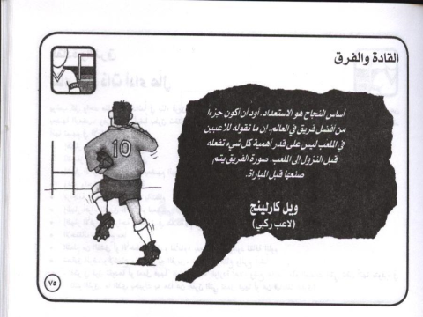
ومن الباحثين كأمثال (محمد إبراهيم المدهون وسليمان أحمد الطلاع2006 م). من يرى بأن أركان العملية القيادية هي تلك العناصر التي تضم كافة جوانب العملية القيادية بمافيها من أشخاص ومهام وظروف متنوعة واجراءات ادارية
وعلى أساس هذا التصنيف فان عناصر العملية القيادية تكون كالتالي
1- الأتباع: جماعة من الناس لها هدف مشترك تسعى لتحقيقه.
2- القائد: شخص يوجه هذه الجماعة ويتعاون معها لتحقيق هذا الهدف.
3- الموقف: ظروف وملابسات (حجم الجماعة, تجانسها, سهولة الاتصال) يتفاعل فيها الأفراد وتتم بوجود القائد.
4- اتخاذ القرارات: اللازمة للوصول للهدف بأقل جهد وتكاليف ممكنة.
5- مهام ومسؤوليات: يقوم بها أفراد الجماعة من أجل تحقيق أهدافهم المشتركة.

Slide 15
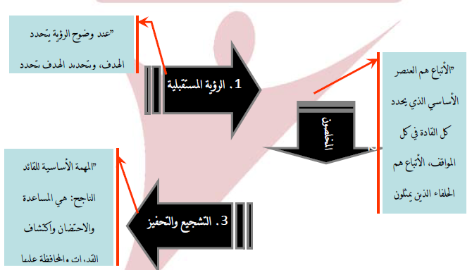
أركان العملية القيادية
المهمات والادوار

Slide 18
خصائص القائد الناجح
في ورقة عمل مقدمة في اللقاء الثاني عشر للإشراف التربوي بتاريخ26 – 28 / 4 / 1428ه ذكر المشرف التربوي / محمد بن كامل بن داغستاني وهو حاصل على ماجستير إدارة جودة شاملة انه من خلال استطلاع رأي 100 مدير حول خصائص القائد الكفؤ تم تحديد ( 20 خاصية ) مرتبة وفقاً لأهمية توفرها في القائد ، وهي كما يلي
وذكر بأن من أكبر التحديات التي تواجه القائد التربوي للمدرسة هي قيادة منسوبي المدرسة نحو التغيير والتوجه إلى الجودة الشاملة ، فالنفس الإنسانية تأبى التغيير وتظل متمسكة بما ألفته من ممارسات وذلك ليس خوفاً من التغيير

Slide 19

خصائص القائد الناجح
بحد ذاته بل الخوف مما ينتج عن التغيير من زيادة أعباء أو تقليص الفرص ، لذلك ينبغي على القائد التربوي للمدرسة أن يختار السلوك المعزز للقيادة التربوية والناجحة .

Slide 20
مبادئ وخصائص العملية القيادية
هنالك مجموعة من المبادئ أو الاسس التي تخضع لها العملية القيادية الناجحة وقد ذكرها حافظ فرج أحمد و محمد صبري حافظ في كتاب إدارة المؤسسات التربوية،2003م.) بالنقاط التالية
1-القيادة تعتمد على المشاركة بين الرئيس ومرؤوسيه .
2- المركز الوظيفي لا يعُطى بالضرورة القيادة فليس كل من يشغل مركزا رسميا قائدا .
3- القيادة في أي تنظيم أو مؤسسة ممتدة وواسعة الانتشار فالقائد يمارس دوره على نوابه الفرعيين وهؤلاء يمارسون دورهم على مرؤوسيهم، ويكون دور القائد أيضا علاوة على عملية القيادة، عليه التنسيق والتنظيم داخل المؤسسة0
4- معايير المجموعة هي التي تُقرر من هو القائد.
5- مميزات القيادة ومميزات التبعية قابلة للتبادل فالقائد في موقف ما يمكن أن يكون تابعا في موقف آخر0
6-أن الأشخاص الذين يبالغون في عمليات الإقناع، أو يعطون برهاناً برغبتهم في السيطرة لا يصلحون لتولي أدوار القيادة.
7- أن يكون الشخص الذي يمارس القيادة معنياً بمشاعر الناس الذين يقودهم، وحاجاتهم، ولا يزعجه تصريحاتهم وتصرفاتهم

Slide 21
اختبار الذكاء الانفعالي لدى القائد
عليك أن تقرأ كل عبارة من العبارات التالية وتعلم عليها ( √ ) أو ( x ) وذلك بما يتناسب مع ما تشعر به.
أولاً : الوعي بالذات : Self –Awareness
- لدى وعي بما أشعر به، ولماذا أشعر بذلك؟
2- أفهم إلى أي درجة تؤثر مشاعري على سلوكي وأدائي
3- لدي فكرة جيدة عن نقاط القوة والضعف في شخصيتي
4- أحلل الأشياء التي تحدث لي واعكسها على الأشياء التي حدثت بالفعل؟
5- لدي استعداد كبير للاستفادة من الآخرين
6- ابحث عن الفرص التي تعطيني فكرة أكثر عن نفسي
7- أضع أخطائي في الاعتبار
ثانياً : إدارة الانفعالات والتنظيم الذاتي :
9- أستطيع أن احتفظ بهدوئي وقت الأزمات
10- أفكر بتركيز وأظل متأملاً عندما أكون تحت ضغط
11- أنظر نظرة كلية (شاملة) لجميع ما أقوم به من أعمال

Slide 22
12- يثق الأفراد بي (يستطيعوا الاعتماد على كلياً)
13- أصمم على ما أقتنع به شخصياً
14-أتعامل مع الغير بصورة جيدة
15- أكون مرناً عند مواجهتي للمصاعب
ثالثاً : الدافعية الشخصية :
16- أضع أهداف صعبة المنال
17- أتحمل المسئولية وأتحدى المخاطر من أجل إنجاز الأهداف
18- أهتم بنتائج الأمور
19- ابحث عن معلومات عن كيفية تحقيق أهدافي ،وتطوير أدائي
20- أهتم بكل كبيرة وصغيرة تطلب مني.
21- ابحث دائماً عن فرص لكي أعمل أشياء جديدة
22- اختار الاتجاه الإيجابي حتى عندما أواجه بعقبات ومقالب
23- أركز على النجاح أكثر من التركيز على الفشل
24- لا ألوم نفسي كثيراً أو أقف كثيراً أمام أخطائي الشخصية

Slide 23
رابعاً : التعاطف مع الآخرين:
25- أهتم بمشاعر وردود أفعال الآخرين
26- أحترم الرأي الآخرو لو لم يكن يتفق مع رأي
27- أنا حساس مع الآخرين
28- أقدم المساعدة وأحاول أن أساعد الآخرين لإنجاز أعمالهم
29- أكافئ وأهتم بالذين يؤدون أعمالهم
30- أنا مستعد لتدريب وتوجيه الآخرين
31- أحترم الأفراد الذين ينتمون إلى أخلاقيات متنوعة
32- أرتبط بالأفراد المختلفين معي ارتباط كبير
خامساً : المهارات الاجتماعية :
33- أتمتع بمهارة الاندماج مع الآخرين
34- أستطيع الاتصال بفاعلية وشفافية
35- أنا مستمع جيد

Slide 24
36- أتقبل الأخبار السيئة كما أتقبل الأخبار الجيدة
37- أستطيع أن أقنع الآخرين بوجهه نظري، وأحفزهم على إتباعي
38- أقود من خلال النماذج والأمثلة
39- أستطيع التعامل مع الأفراد المشككين بأسلوب معين
40- أشجع المناقشات الحرة والمتخصصة، عندما تظهر الاختلافات
41- أحل المشاكل بناء على المكسب للجميع
42- أبني علاقات شخصية مع الآخرين
43- أساعد على تأسيس مناخ إيجابي في العمل
44- أقدم نموذج جيد للجماعة مثل ( الاحترام –المساعدة – التعاون )
45- أشجع السياسة الضابطة التي تحكم المؤسسة
46- أشجع المشاركة من كل فرد عندما أعمل في فريق

Slide 25
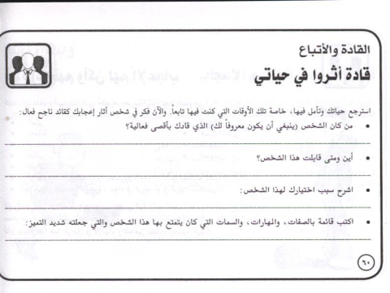

Slide 26
مهارات القائد الناجح
المهارة التصورية :
وهي مهارة يحتاجها القائد التربوي في التخطيط للعمل بحيث تمثل الخطة استشرافا للمستقبل كما يحتاج القائد للمهارة التصورية في تنظيم أعمال التابعين له وتقسيم الأدوار بينهم ، كما أن القائد الذي يتطور لديه هذه المهارة يكون قادر على الإحساس بالمشكلات قبل وقوعها ويقفز إلى ذهنه الحلول قبل تفاقم المشكلات ويتنبأ بنتائج الإجراءات قبل تنفيذها. (المعايطة، ٢٠٠٧ م).كما تتعلق المهارات الإدراكية (التصورية) بمدى كفاءته في إدراك معنى وشمولية العملية التربوية ضمن الإطار العام الذي يرتبط فيه النظام التعليمي ككل بالمجتمع الكبير ، وليس مجرد نظرة جزئية إلى التعليم ، وهو الذي يحتفظ في ذهنه دائماً بالصورة الكلية وتربط بين أي إجراء تتخذه وبين الأهداف المنشودة من التربية .( فهمي ومحمود، ١٤١٤ هـ )
المهارات الفنية :
يقصد بالمهارات الفنية بمدى كفاءة القائد في استخدام الأساليب والطرائق الفنية أثناء ممارسته لوظيفته ومعالجته
للمواقف المتعلقة بالعمل . والمهارات الفنية تتطلب قدر معين من المعارف والحقائق العلمية والعملية التي يتطلبها نجاح العمل الإداري( المعايطة، ٢٠٠٧ م).
كما أنه من أهم السمات المرتبطة بالمهارات الفنية :
١- القدرة على تحمل المسئولية وهي ترتبط بثقة القائد بنفسه وقدرته على انجاز ما تكلف به وقدرته على تحمل مسئولية القرارات التي تتخذها والأعمال التي يقوم بها وعدم التهرب من المسئولية وإلقائها على الآخرين .

Slide 27
٢- الفهم العميق والشامل للأمور ومعناها أن يكون القائد ملم بالمعارف الإنسانية لأن دوره يتطلب أن يكون لديه
معرفة شاملة بما حوله وأن يكون غني بثقافته . والإحاطة الشاملة بالأمور لا تعني أن يكون القائد متخصص في كل العلوم لكن عليه أن يعرف شيئاً من هذه العلوم وفوائدها، كما تعتبر الخبرة السابقة ضرورية للقائد لأن نجاحه السابق يؤدي إلى الثقة بالنفس كما يؤدي إلى السمعة الحسنة التي تعتبر ضرورية لكسب ثقة الآخرين.
٣- الحزم وهي كلمة تعني أن يكون القائد حازم وأوامره قاطعة مع المهارة في التوفيق بين الحزم من ناحية ومراعاة شعور مرؤوسيه من ناحية أخرى كما تتطلب توفر القدرة على التقرير والتنفيذ والقدرة على الحكم الصائب.
٤. الإيمان بالهدف وبإمكانية تحقيقه لأن ذلك يمكن القائد من القدرة على إقناع مرؤوسيه بضرورة تحقيق الهدف.
(الدويك تيسير واخرون 2009)
المهارات الإنسانية :
ويقصد بها قدرة القائد على التعامل مع الغير بنجاح وتكوين بناء متماسك ومتعاون مع العاملين معه وزيادة
إنتاجيتهم في مجال العمل من خلال احترام الشخصية الإنسانية ودفعها إلى العمل بنوع من الترغيب والاستمالة وليس بالقهر والإرهاب، وببناء الثقة والاحترام المتبادل بين أفراد المجموعة الواحدة . ( المعايطة، ٢٠٠٧ م).

Slide 28
كما تتطلب المهارة الإنسانية مجموعة من السمات الأساسية :
١- الاستقامة وتكامل الشخصية وتعني توافر الانسجام والاتزان في السلوك كما تعني أن تتوافر سمات الأمانة والإخلاص والخلق الطيب، والاستقامة ولا تعني احترام الأنظمة فقط ولكنها تعني سلامة النهج والهدف والتطلع إلى المثل العليا.
٢- الأمانة والخلق الطيب والإخلاص لأن ذلك يساعد على خلق الثقة بينه وبين مرؤوسيه مما يؤدي إلى الاطمئنان على أن مصالحهم مصونة كما تتطلب المهارة الإنسانية تقبل الاقتراحات والانتقادات البناءة وإفساح المجال لإظهار روح الابتكار. (الدويك تيسير واخرون 2009)
كما أنه يجب أن يكون القائد أو المدير المدرسي المبدع قادر على القيام بدور المعلم والمساعد والاختصاصي والاجتماعي والمشرف التربوي بكفاءة عالية، وتتكامل مهام المدير المدرسي المبدع وفق الخطوات التالية :
أولاً : التخطيط الدقيق حيث يعد خطة سنوية يحدد فيها الأهداف التي يسعى لتحقيقها والأنشطة التي سيقوم بتنفيذها .
ثانياً : التنظيم المحكم ويكون بوضع الشخص المناسب في المكان المناسب ، وتوظيف الإمكانات بحكمة ووفق منهجية علمية .
ثالثاً : التعاون مع الإشراف التربوي على تنمية قدرات المعلمين لتمكينهم من تحقيق الأهداف في جو يسوده الحرص على جودة الأداء .

Slide 29
رابعاً : القيادة الحكيمة التي تعمل من خلال السلطة التشابكية
في اتخاذ القرارات. (power over )ونبذ التسلط والنزعة الفوقية
خامساً : الإشراف التربوي على المعلمين وغيرهم من المستخدمين وهذا يتطلب القيام بزيارات صفية والاطلاع على دفاتر التحضير وغيره .
سادساً : التقويم الأمين للأنشطة ولما يتمخض عنه من مخرجات لتعزيز الايجابيات وللتخلص من السلبيات .
سابعاً : التواصل مع المجتمع المحلي عبر مجلس المعلمين والآباء وتفعيل اللقاءات التي تعود بالنفع على المدرسة والطلاب .( طافش، ٢٠٠٤ م )

Slide 30
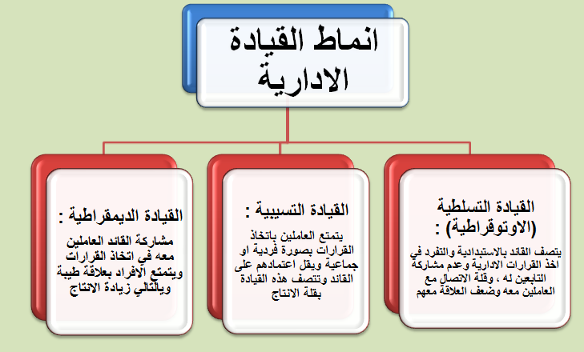
أنماط القيادة
هناك علاقة وثيقة الصلة بين النمط القيادي وفعالية المؤسسات التربوية ونجاحها في أداء رسالتها 0لذا فالقائمون على تطوير التعليم وتحقيق ما يسمى بالاعتماد والجودة مطالبون بالبحث عن القيادة أولاً ،وبعد ذلك يولون تطوير هذه القيادة عناية كبيرة . ففعالية القيادة تؤدى إلى فعالية التعليم والعكس صحيح 0
والقيادة المدرسية الناجحة هي التي تتضمن مجالاً واسعاً من الثقافات والممارسات ،بحيث تتنوع الأنماط القيادية بما يتلاءم مع مختلف المواقف .وهناك العديد من الأنماط القيادية التي يترتب عليها سيادة مناخ اجتماعي معين ، وتتضح هذه الأنماط في الشكل التالي
الاتباع
الاتباع
القيادة الديموقراطية
القيادة الحرة
القائد
الاتباع
القيادة الاوتوقراطية

Slide 31
القيادة الفوضوية | القيادة التسلطية | القيادة الديموقراطية | عامل المقارنة
فوضوي | دكتاتوري | تشجيع حاجات القائد | المناخ الاجتماعي
لايمدح ولا يذم | يظل محور انتباه الجماعة | يشجع النقد الذاتي | القائد
يختارون الاصدقاء ورفاق العمل بحرية كاملة. | ليس لديهم حرية الاختيارلرفاق العمل | يترك امامهم حرية الاختيار | الأفراد
يكون الانتاج في غيابه عاديا او اقل او اكثر حسب ظروف التفاعل الاجتماعي | تحدث أزمة شديدة قد تؤدي الى هبوط الروح المعنوية للجماعة | يتساوى الانتاج والعمل في غيابه مع الانتاج والعمل في حضوره | ترك القائد لمكانه
التذمر والقلق بدرجة متوسطة. | يسودحدة الطبع وانخفاض الروح المعنوية. | يسود الشعور بالاستقرار | السلوك الاجتماعي

Slide 32
القيادة الفوضوية التسيبية | القيادة التسلطية الاوتوقراطية | القيادة الديموقراطية | عامل المقارنة
محايد،لايشارك في المناقشات ولا يظهر اي معاونة. لا يسعى لتحسين العمل. لا يتخد قرار. لايمدح ولا يذم. | يحدد بنفسه السياسة تحديد كلي. يحدد نوع العمل لكل فرد. يعطي اوامر تعارض الجماعة. يظل محور انتباه الجماعة. | تحدد السياسات نتيجة المناقشات الجماعية. يشجع على المناقشة والتعاون. يشجع النقد الذاتي. يصدر الأوامر بعد مناقشة الأمور. تتم القيادة بالترغيب لا التخويف. | القائد
يختارون الاصدقاء ورفاق العمل بحرية كاملة. لهم الحرية في انجاز العمل. | ينفذون خطوات العمل دون معرفة كامل العمل. ليس لديهم حرية الاختيارلرفاق العمل | يترك امامهم حرية الاختيار. أكثر حماسا وتماسكا. | الأفراد

Slide 33
نظرية ليكرت في القيادة:
وجد ليكرت أن المشرفين ذوي الإنتاجية العالية تميزوا بمشاركة محدودة في التنفيذ الفعلي وكانوا مهتمين أكثر بالأفراد وكانوا يتعاملون معهم بطريقة غير رسمية واستنتج ليكرت أن القياد الديمقراطية تعطي أفضل النتائج وقد ميز بين أربعة أنظمة للقيادة
أ- النظام التسلطي (الاستغلالي): وفيه يكون القادة مركزون بدرجة عالية وثقتهم بمرؤوسيهم قليلة ويتبعون طرق التخويف والإكراه في الإدارة
ب- النظام المركزي النفعي: ويشبه السابق إلا أنه أقل مركزية ويسمح بمشاركة المرؤوسين تحت إشرافه ورقابته .
ج- النظام الاستشاري: تتوفر لدى القادة ثقة بمرؤوسيهم ويستفيد من أفكارهم وآرائهم أما النظام الرابع فهو الأفضل .
د - النظام الجماعي المشارك: تتوفر للقائد ثقة مطلقة بمرؤوسيه وهناك تبادل مستمر للمعلومات وقد ثبت أن من يستخدمون النظامين الثالث والرابع تكون إنتاجية مجموعاتهم مرتفعة ( الرشيدي سالم, 2004م )

Slide 34
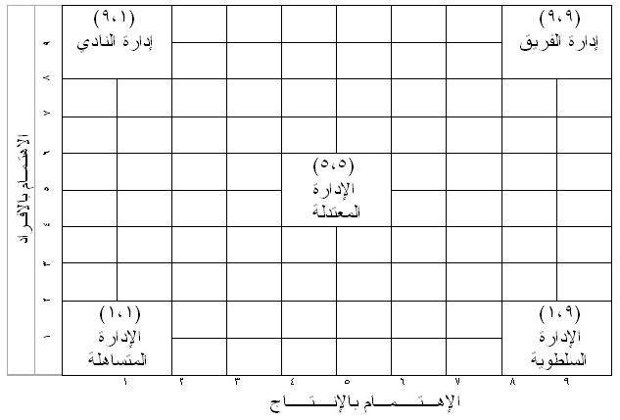
نموذج الشبكة الإدارية ويبين الأنماط القيادية الخمسة التي تضمنتها الشبكة الإدارية في نموذج بليك وموتون

Slide 35
مدراء وقادة ايضا
المـدراء
القـــادة
قادة وليسوا مدراء
المـدراء والقـادة

Slide 36
الفرق بين القائد والمدير من حيث الخصائص والمهام
http://bcos-dz.com/bcos/images/blog/Leader-manager.png

Slide 37
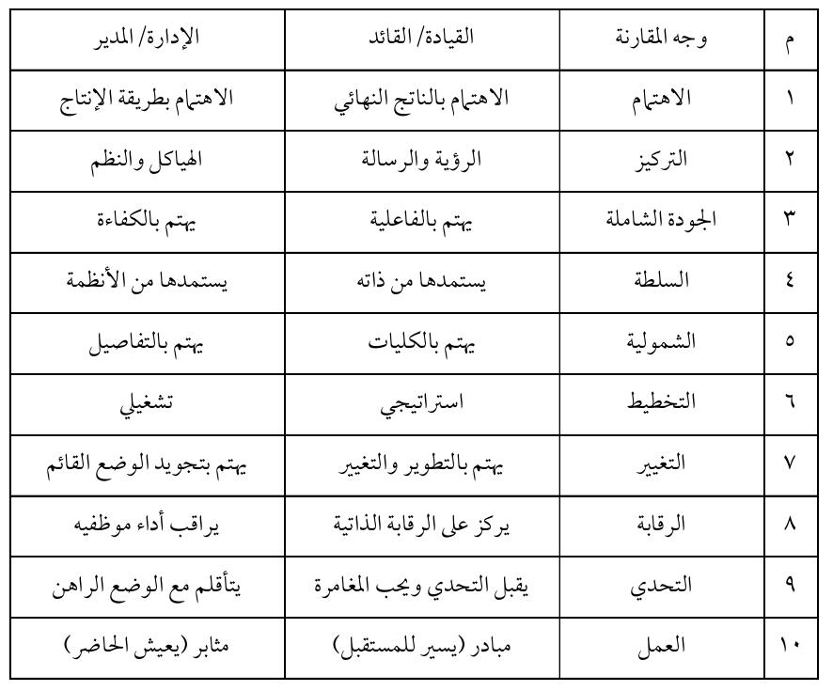
الفرق بين القائد والمدير من حيث الخصائص والمهام
http://bcos-dz.com/bcos/images/blog/Leader-manager.png

Slide 38
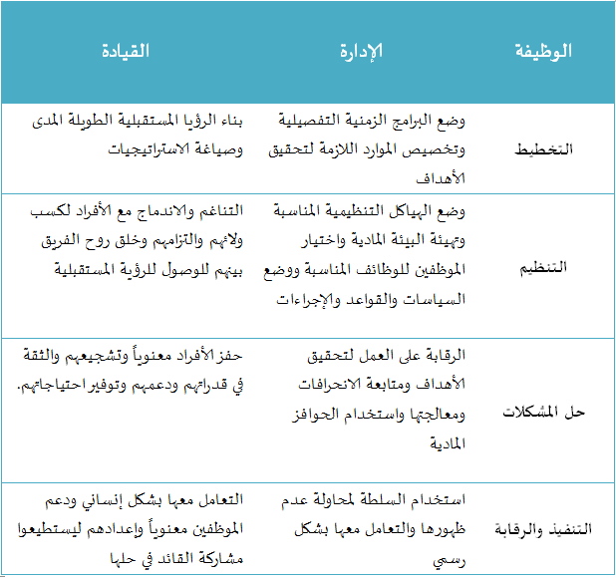
http://bcos-dz.com/bcos/images/blog/Leader-manager.png

Slide 39
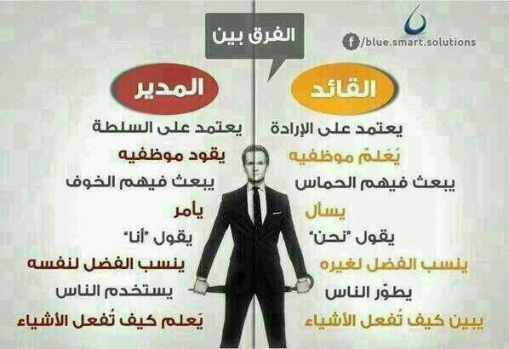
http://bcos-dz.com/bcos/images/blog/Leader-manager.png

Slide 40
القوة في القيادة
القدرة على احداث التأثير في الاخرين من خلال ترتيب الموارد المختلفة وتوجيهها نحو جعل الاخرين ينفذون ما هو مطلوب منهم
أنــــــواع القـــــــــــوة
1- القوة المرتبطة بالمنصب Position Power:
القدرة المرتبطة بالموقع الوظيفي من خلال السلطات الشرعية التي يمنحها الهيكل الرسمي لشاغل الموقع, ولها ثلاث وسائل :-
    قوة المكافأة Reward Power:
هي القدرة على تقديم شيء له قيمة كوسيلة للتأثير في الاخرين ودفعهم للإنجاز.
    القوة الشرعية القانونية Legitimate Power :
التأثير من خلال السلطة القانونية التي يكفلها الموقع الوظيفي
    قوة القسر والإكراه Coercive Power :
قوة تأثير من خلال القدرة على ايقاع العقوبات او التهديد بها (عبد الكريم درويش وليلى تكلا,1995 م )

Slide 41
2- القوة المرتبطة بشخصية المدير Personal Power :
الخصائص الفريدة للمدراء تمثل مصدرا مهما للقوة فالقائد الناجح هو من يستطيع أن يبني ويستخدم بشكل فعال جوانب القوة المرتبطة بذاته وشخصيته مثل قوة الخبرة والمرجعية.
    قوة الخبرة Expert Power
القوة النابعة من معلومات قيمة أو خبرات ومهارات فنية متخصصة لا يستغنى عنها
    القوة المرجعية Reference Power
القوة الناتجة عن وجود جاذبية أو كاريزما لدى المدير(عبد الكريم درويش وليلى تكلا,1995 م )

Slide 42
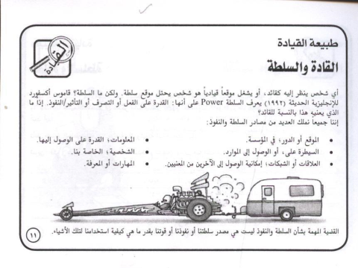

Slide 43
وصلى الله على سيدنا
ونبينا محمد صلاة طيبة
مباركة

Slide 44
المـــــــــــــــراجع
1- بريان أونيل، اختبر مهاراتك القيادية.
2- جمال ماضي، القيادة المؤثرة.
3- داني هوفر، القيادة في الأزمات.
4- رمضان الزيان، خصائص القيادة الإسلامية في ضوء الكتاب والسنة.
5- سنن الدارمي.
6- صحيح البخاري.
7- صحيح مسلم.
8- عبد العالي الميتي، القيادة المبادئ والوظائف.
9- عماد الدين خليل، حول القيادة والسلطة في التاريخ الإسلامي.
11- محمد علي غانم الطويل، كيف تكون قائدا مبدعا.
12- محمد أمزيان، في الفقه السياسي: مقاربة تاريخية.
13- مسند الإمام أحمد بن حنبل.
14- المصحف الشريف.
15- المعجم المفهرس لألفاظ الحديث.
16- المعجم المفهرس لألفاظ القرآن.
17- عبد الله بن محمد العمرو، المنهج في رعاية القادة في العهد النبوي وعهد الخلافة الراشدة، مجلة جامعة الإمام، عدد52، 1426هـ.
عبد الوهاب الشرعبي، من دلالة الكتاب والسنة في أمر القيادة.

Slide 45
18- ياسين محمد حسين الحيالي: الإبداع في التدابير الإدارية، رسالة ماجستير غير منشورة، الجامعة المستنصرية،
كلية الإدارة والاقتصاد، العراق، 2004م
19- محمد إبراهيم المدهون وسليمان أحمد الطلاع: مدى توافر عناصر نموذج )الهيئة الوطنية للاعتماد والجودة والنوعية لمؤسسات
التعليم العالي في الجامعات الفلسطينية، مجلة الجامعة الإسلامية، مجلد 14 ، عدد 2، الجامعة الإسلامية، غزة، 2006 م.
20- حافظ فرج أحمد و محمد صبري حافظ: إدارة المؤسسات التربوية، عالم الكتب، القاهرة، 2003 م.
21- سالم سعود الرشيدي: أثر الأنماط القيادية على تطبيق إدارة الجودة الشاملة في القطاع الحكومي في المملكة العربية السعودية،
رسالة ماجستير غيرمنشورة، الجامعة الأردنية، عمان، 2004 م.
22- عبد الكريم درويش وليلى تكلا: أصول الإدارة العامة، مكتبة الأنجلو المصرية، القاهرة، 1995 م
23- دویك، تيسير وآخرون : أسس الإدارة التربویة والمدرس ية والإشراف التربوي ، دار الفكر ، عمان .
٢4- المعایطة،عبد العزيز عطا لله، ٢٠٠٧ م: الإدارة المدرسية في ضوء الفكر الإداري المعاصر ،دار الحامد، عمان .
25- المومني، واصل جميل، ٢٠٠٧ م:الإدارة المدرسية الفاعلة ، دار الحامد، عمان.
26- طافش، محمود، ٢٠٠٣ م: الإبداع في الإشراف التربوي والإدارة المدرسية، دار الفرقان ، عمان.
27- فهمي ، محمد سيف الدين، محمود، حسن عبد الملك ، ١٤١٤ ه.: تطو ر الإدارة المدرسية في دول الخليج العربية ، مكتب التربية العربي لدول الخليج العربي
28- ورقة عمل مقدمة في اللقاء الثاني عشر للإشراف التربوي 26 – 28 / 4 / 1428هـ إعداد المشرف التربوي / محمد بن كامل بن محمد داغستاني ماجستير إدارة جودة شاملة
.

